Slide 1

Modélisations par L-systèmes
Fait par Issa, Alex et Thibault

Slide 2
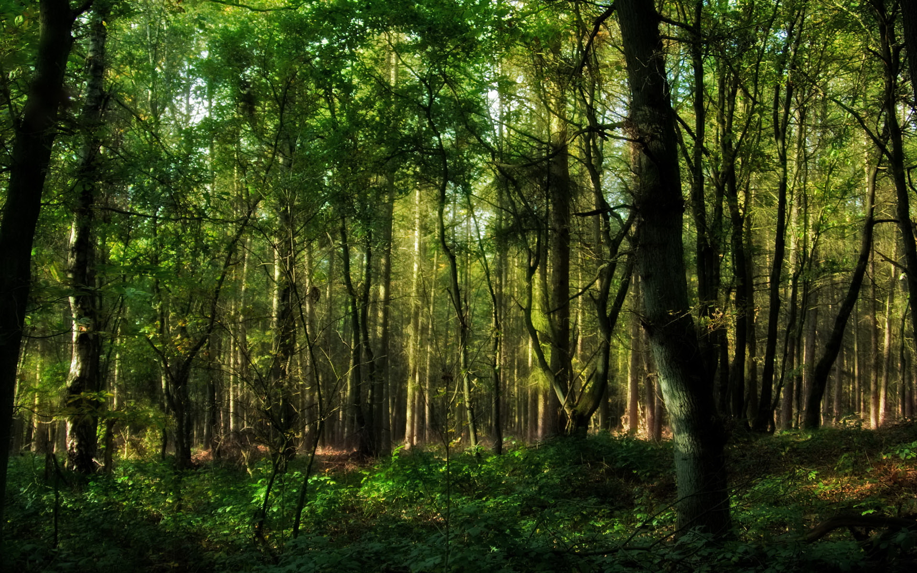
P L A N
1. Complément théorique
2. Définition formelle d’un L-système
3. Interprétation turtle
4. Un peu de botanique…
5. Impression 3D
6. Projets en cours, perspectives…

Slide 3
Complément théorique

Slide 4
Qu’est-ce qu’un alphabet ?
$$\sum{=}\{ a, b, c, d, e, f, g, h, i, j, k, l, m, n o, p, q, r, s, t, u, v, w, x, y, z \}$$

Slide 5
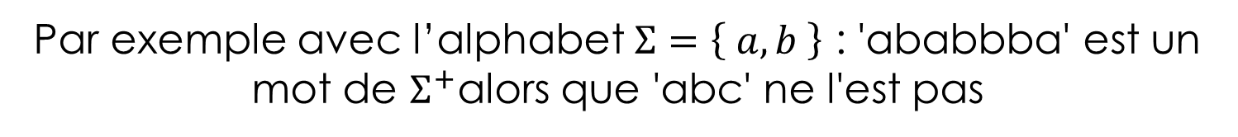
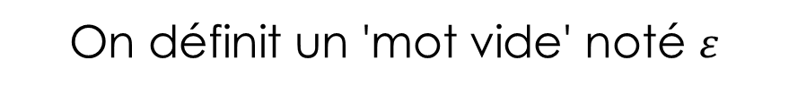
Qu’est-ce qu’un mot ?
$${\text{Un} \text{mot} \text{d}\text{′}\text{un} \text{alphabet} Σ \text{est} \text{d}\text{é}\text{fini} \text{par} \text{une} \text{suite} \text{d}\text{’é}\text{l}\text{é}\text{ments} \text{de} Σ noté Σ}^{+}$$
Par exemple avec l’alphabet $Σ=\left\{ a,b \right\}$ : 'ababbba' est un mot de $Σ^{+}$alors que 'abc' ne l'est pas
On définit un 'mot vide' noté $ε$

Slide 6
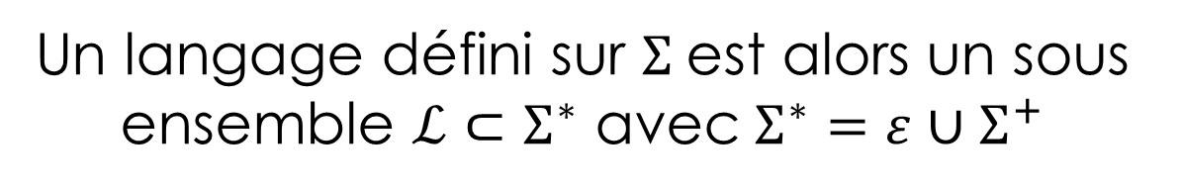
Qu’est-ce qu’un langage ?
Un langage défini sur $Σ$est alors un sous ensemble $ℒ⊂Σ^{∗}$ avec$Σ^{∗}=ε∪Σ^{+}$

Slide 7

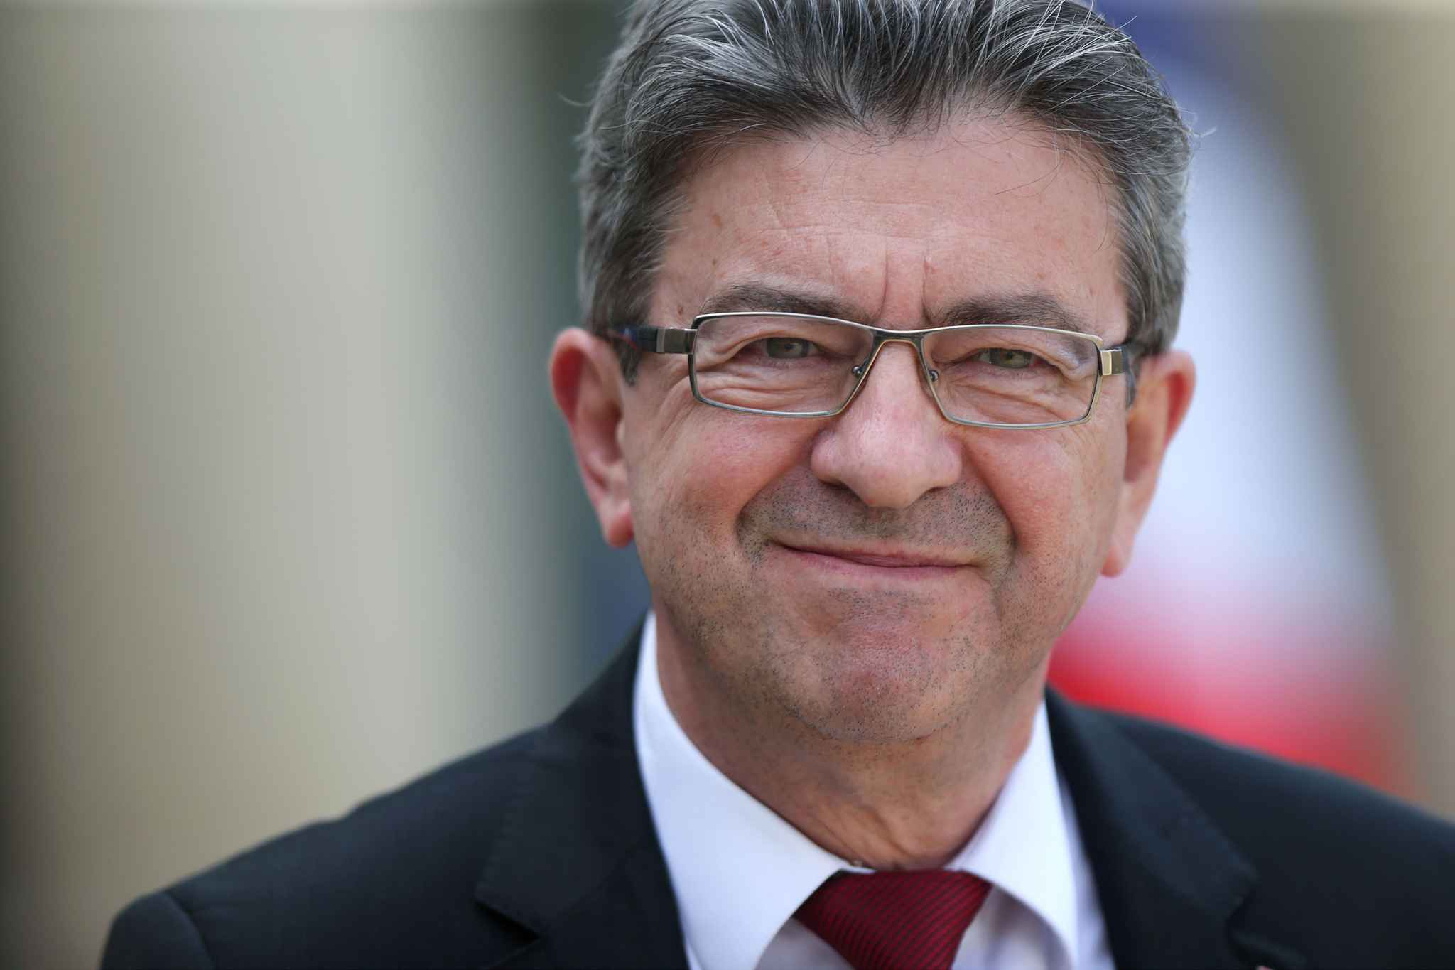
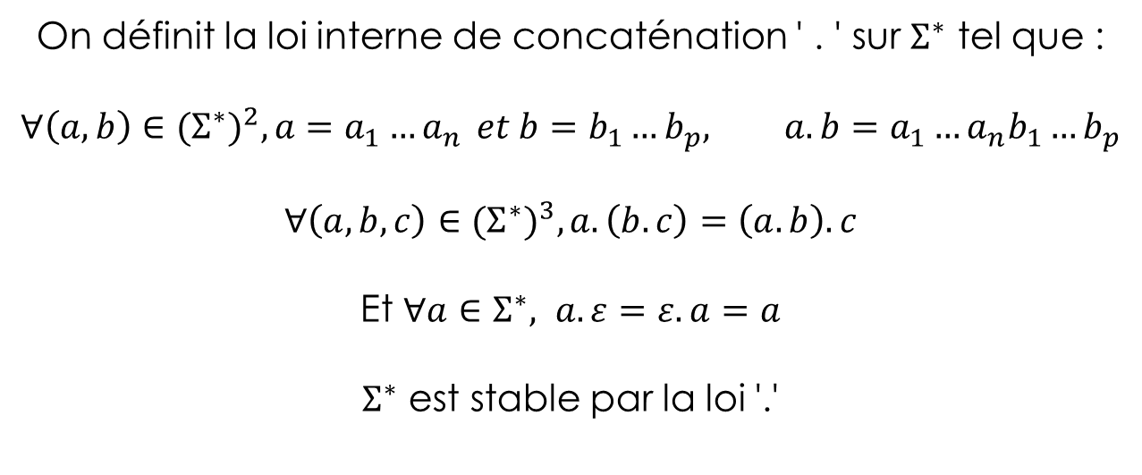
Qu’est-ce que la concaténation ?
On définit la loi interne de concaténation ' . ' sur $Σ^{∗}$ tel que :
$$∀\left(a,b\right)∈{{(Σ}^{∗})}^{2}, a=a_{1}{…a}_{n} et b=b_{1}…b_{p}, a.b=a_{1}…a_{n}b_{1}…b_{p}$$
$$∀\left(a,b,c\right)∈{{(Σ}^{∗})}^{3}, a.\left(b.c\right)=\left(a.b\right).c$$
Et $∀a∈Σ^{∗}, a.ε=ε.a=a$
$Σ^{∗}$ est stable par la loi '.'

Slide 8
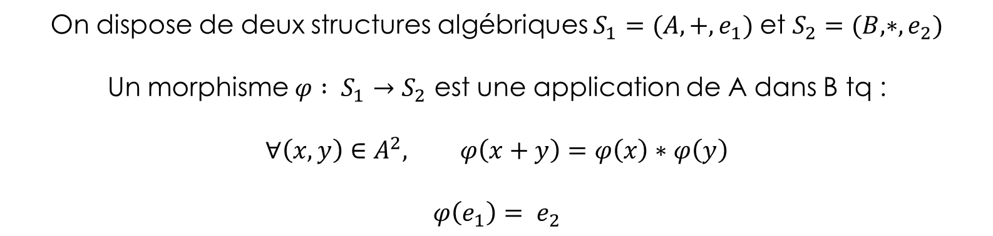
Qu’est-ce qu’un morphisme ?
On dispose de deux structures algébriques $S_{1}=(A,+,e_{1})$ et $S_{2}=(B,∗,e_{2})$
Un morphisme $φ : S_{1}→S_{2}$ est une application de A dans B tq :
$$∀\left(x,y\right)∈A^{2}, φ\left(x+y\right)=φ\left(x\right)∗φ\left(y\right)$$
$$φ\left(e_{1}\right)= e_{2}$$

Slide 9
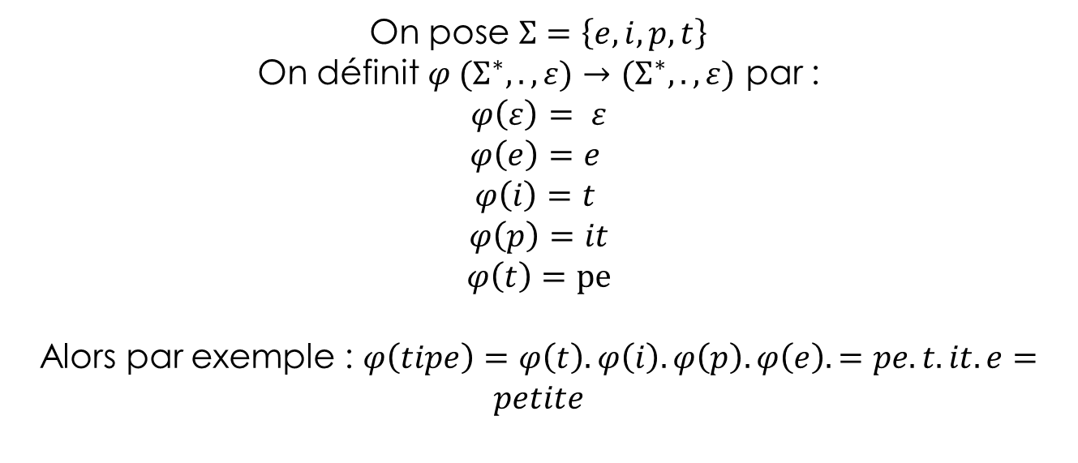
Un exemple de morphisme de Langage
On pose $Σ=\left\{e,i,p,t\right\}$
On définit $φ {(Σ}^{∗},.,ε{)→(Σ}^{∗},.,ε)$ par :
$$φ\left(ε\right)= ε$$
$$φ\left(e\right)=e$$
$$φ\left(i\right)=t$$
$$φ\left(p\right)=it$$
$$φ\left(t\right)=pe$$
Alors par exemple : $φ\left(tipe\right)=φ\left(t\right).φ\left(i\right).φ\left(p\right).φ\left(e\right).=pe.t.it.e=petite$

Slide 10
Présentation formelle
Un L-système est un triplet (A, φ,g), avec :
A un alphabet fini
φ un morphisme (application de A* dans A* tq φ(vw)=φ(v) φ(w)
g une graine (mot de A)
L est alors le langage dénnoté par le L-système, à savoir :
L = {φ^{n}(g), n e N*}

Slide 11
Un exemple de L-système
A = {a,d,g}
φ : A* → A*
a → da
g → ga
d → ga
Graine = {g}

Slide 12
Un exemple de L-système
A = {a,d,g}
φ : A* → A*
a → da
g → ga
d → ga
Graine = {g}
φ(g) = ga

Slide 13
Un exemple de L-système
A = {a,d,g}
φ : A* → A*
a → da
g → ga
d → ga
Graine = {g}
φ²(g) = φ(ga)

Slide 14
Un exemple de L-système
A = {a,d,g}
φ : A* → A*
a → da
g → ga
d → ga
Graine = {g}
φ²(g) = gada

Slide 15
Un exemple de L-système
A = {a,d,g}
φ : A* → A*
a → da
g → ga
d → ga
Graine = {g}
φ³(g) = φ(gada)

Slide 16
Un exemple de L-système
A = {a,d,g}
φ : A* → A*
a → da
g → ga
d → ga
Graine = {g}
φ³(g) = gadagada

Slide 17
Un exemple de L-système
A = {a,d,g}
φ : A* → A*
a → da
g → ga
d → ga
Graine = {g}
φ⁴(g) = gadagadagadagada

Slide 18
Un exemple de L-système
A = {a,d,g}
φ : A* → A*
a → da
g → ga
d → ga
Graine = {g}
φ⁵(g) = gadagadagadagadagadagadagadagada

Slide 19
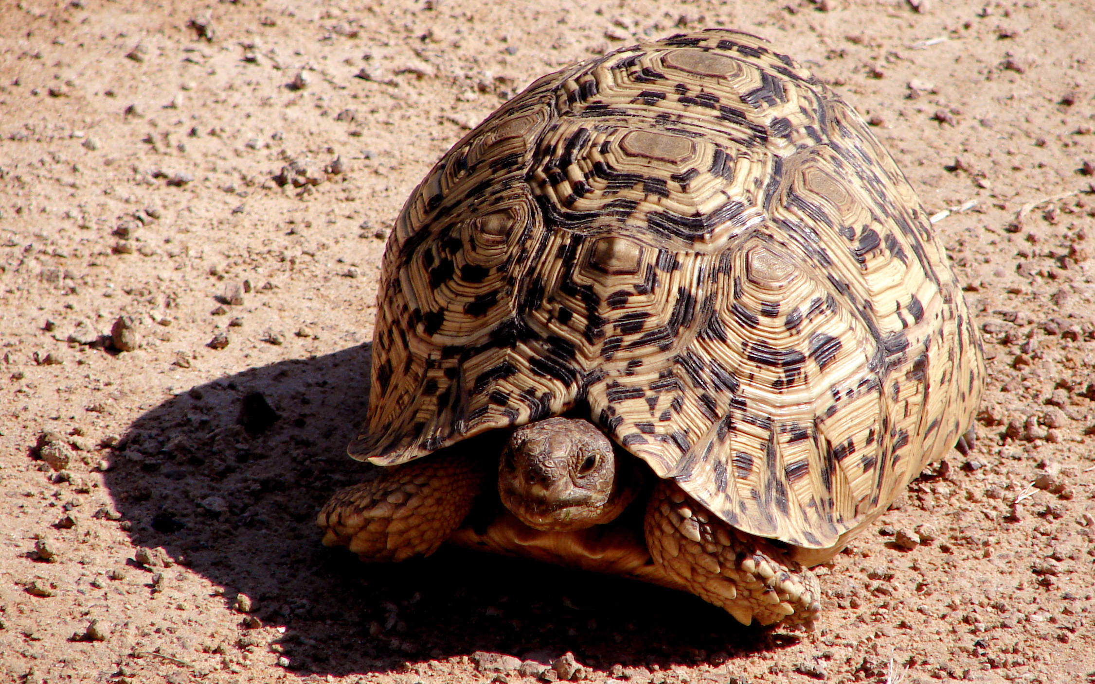
Intérprétation via ‘turtle’

Slide 20
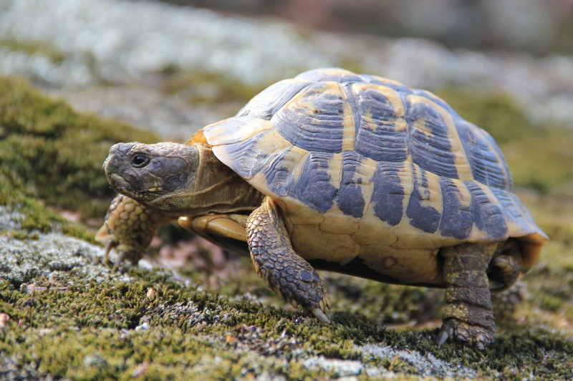

Slide 22
Avancer
ou
Rotation
Retours à la dernière position sauvegardée

Slide 23
A = {a,d,g}
φ : A* → A*
a → da
g → ga
d → ga
Graine = {g}
dagadagadagadagadagadagadagadaga
φ ⁵

Slide 24
dagadagadagadagadagadagadagadaga
Interprétation :
a = avancer
d = tourner à droite de 144°
g = tourner à gauche de 72°

Slide 25
dagadagadagadagadagadagadagadaga
Interprétation :
a = avancer
d = tourner à droite de 144°
g = tourner à gauche de 72°

Slide 26
dagadagadagadagadagadagadagadaga
Interprétation :
a = avancer
d = tourner à droite de 144°
g = tourner à gauche de 72°

Slide 27
dagadagadagadagadagadagadagadaga
Interprétation :
a = avancer
d = tourner à droite de 144°
g = tourner à gauche de 72°

Slide 28
dagadagadagadagadagadagadagadaga
Interprétation :
a = avancer
d = tourner à droite de 144°
g = tourner à gauche de 72°

Slide 29
dagadagadagadagadagadagadagadaga
Interprétation :
a = avancer
d = tourner à droite de 144°
g = tourner à gauche de 72°

Slide 30
dagadagadagadagadagadagadagadaga
Interprétation :
a = avancer
d = tourner à droite de 144°
g = tourner à gauche de 72°

Slide 31
dagadagadagadagadagadagadagadaga
Interprétation :
a = avancer
d = tourner à droite de 144°
g = tourner à gauche de 72°

Slide 32
dagadagadagadagadagadagadagadaga
Interprétation :
a = avancer
d = tourner à droite de 144°
g = tourner à gauche de 72°

Slide 33
MP
Interprétation :
a = avancer
d = tourner à droite de 144°
g = tourner à gauche de 72°

Slide 34
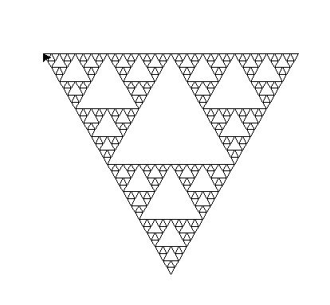
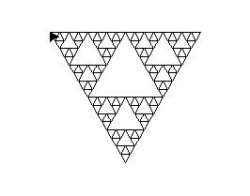
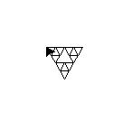
Interprétation fractale
A = {F;G;+;-}, graine = F-G-G
φ(F) = F-G+F+G-F
φ(G) = GG
φ(+) = + et φ(-)=-
Interprétation :
F ou G : avancer
+ : tourner de 120° vers la gauche
- : tourner de 120° vers la droite
φ²(graine)
φ⁴(graine)
φ⁵(graine)

Slide 35
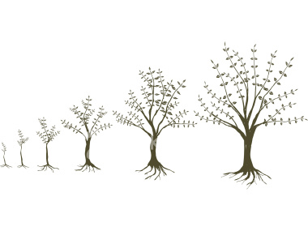
Le rapport avec les arbres
Les arbres possèdent une structure récursive et autosimilaire

Slide 36
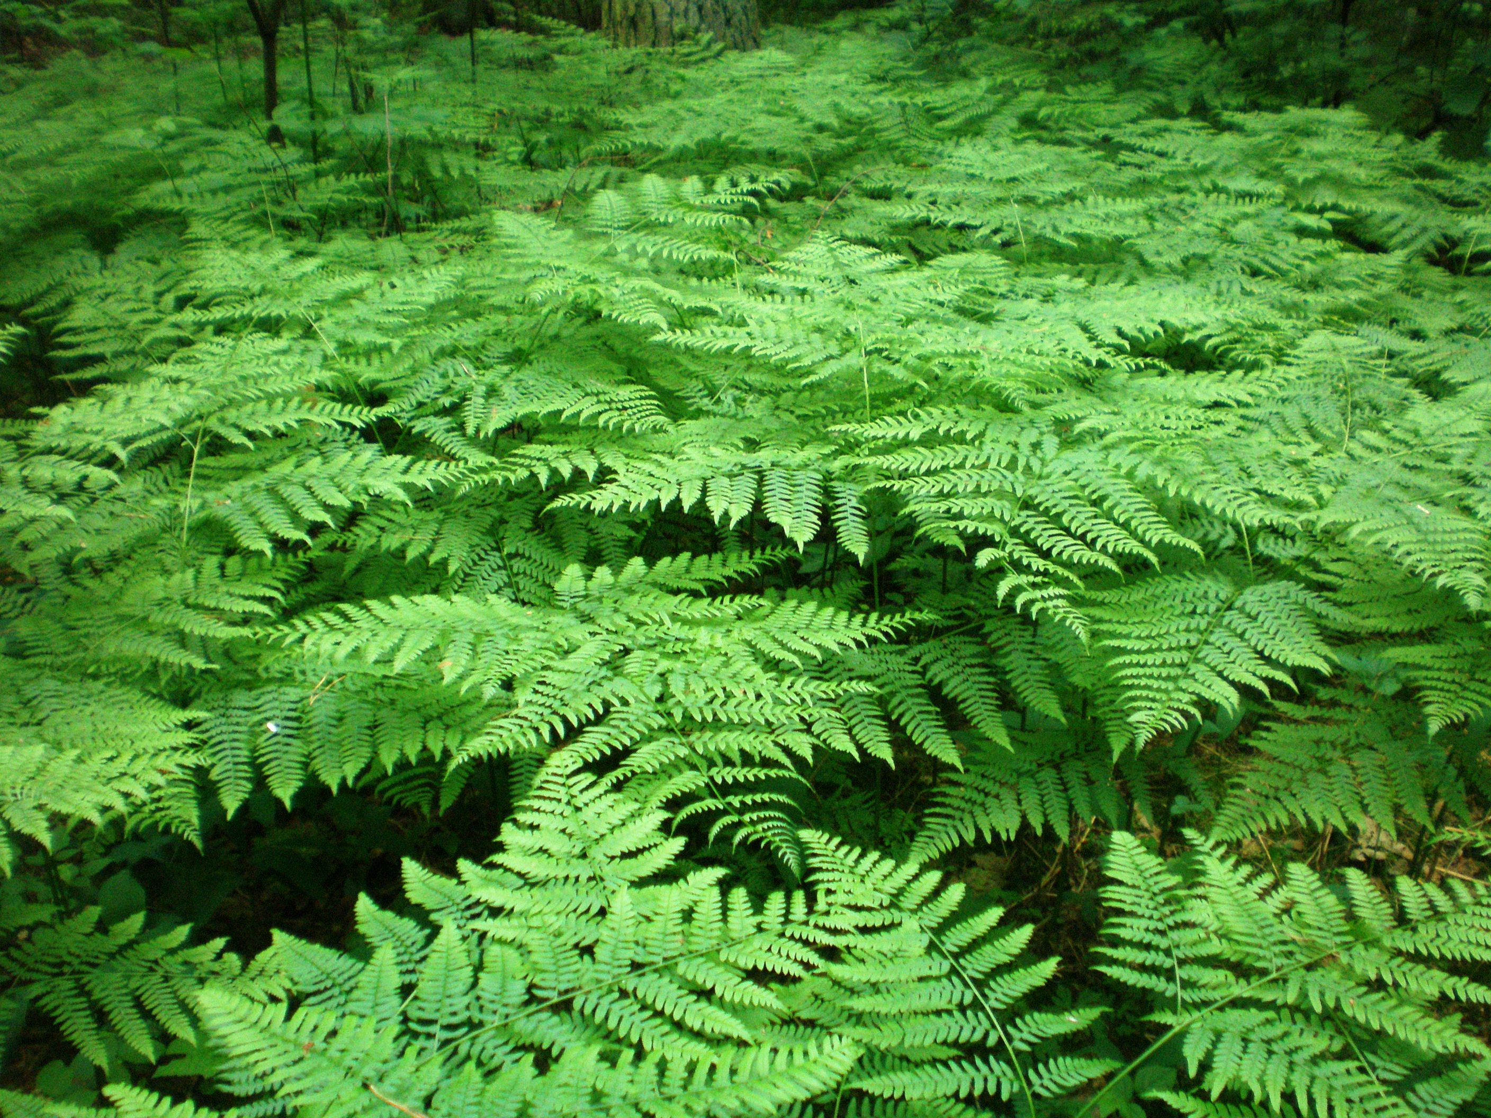

Slide 40
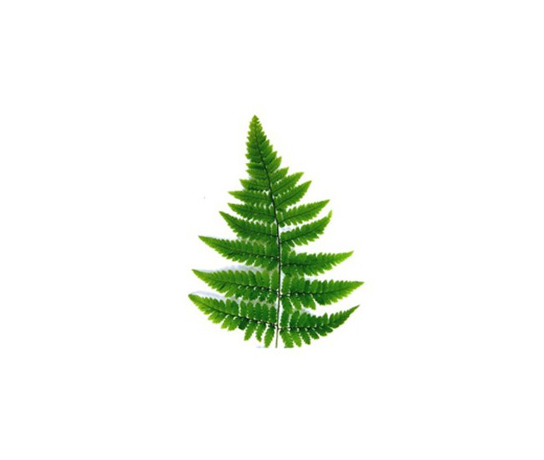

Slide 41

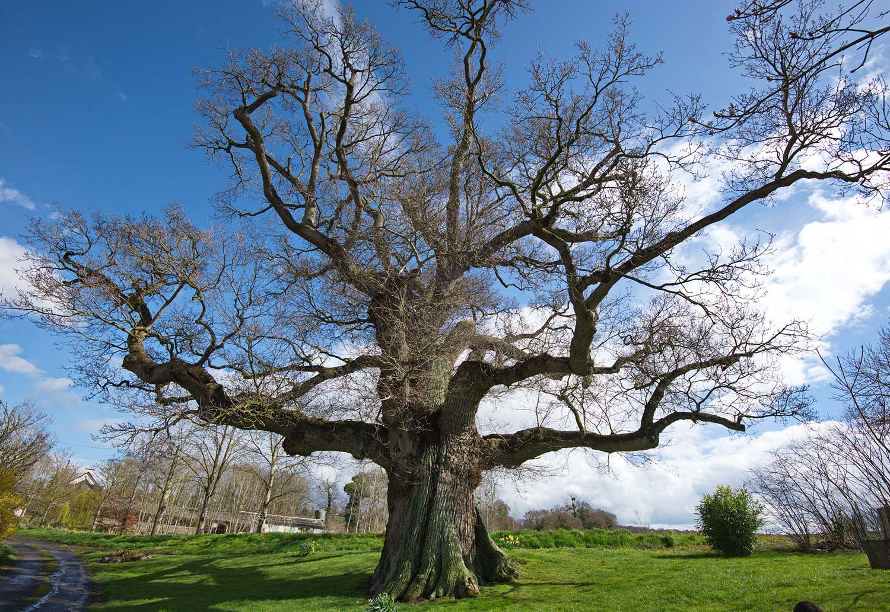

Slide 42
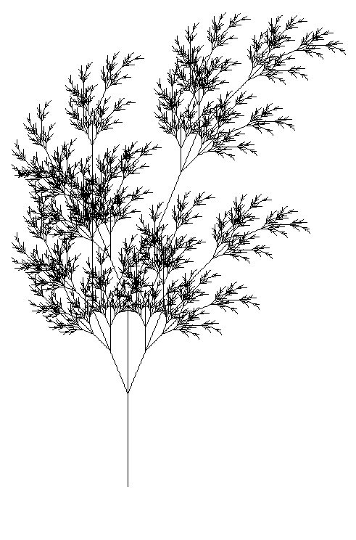
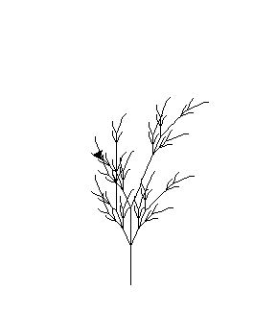
Exemple d’arbre en 2D obtenu
φ⁷(X)
φ⁵(X)
A = {X,F,+,-,[,]}
Graine = {X}
φ (X) = F[[-X][+X]]F[+FX]-X
φ (F) = FF
Interprétation :
F : avancer
+ : tourner de 30° vers la gauche
- : tourner de 30° vers la droite
[ : sauvegarder la position
] : retourner à la dernière position sauvegardée

Slide 43
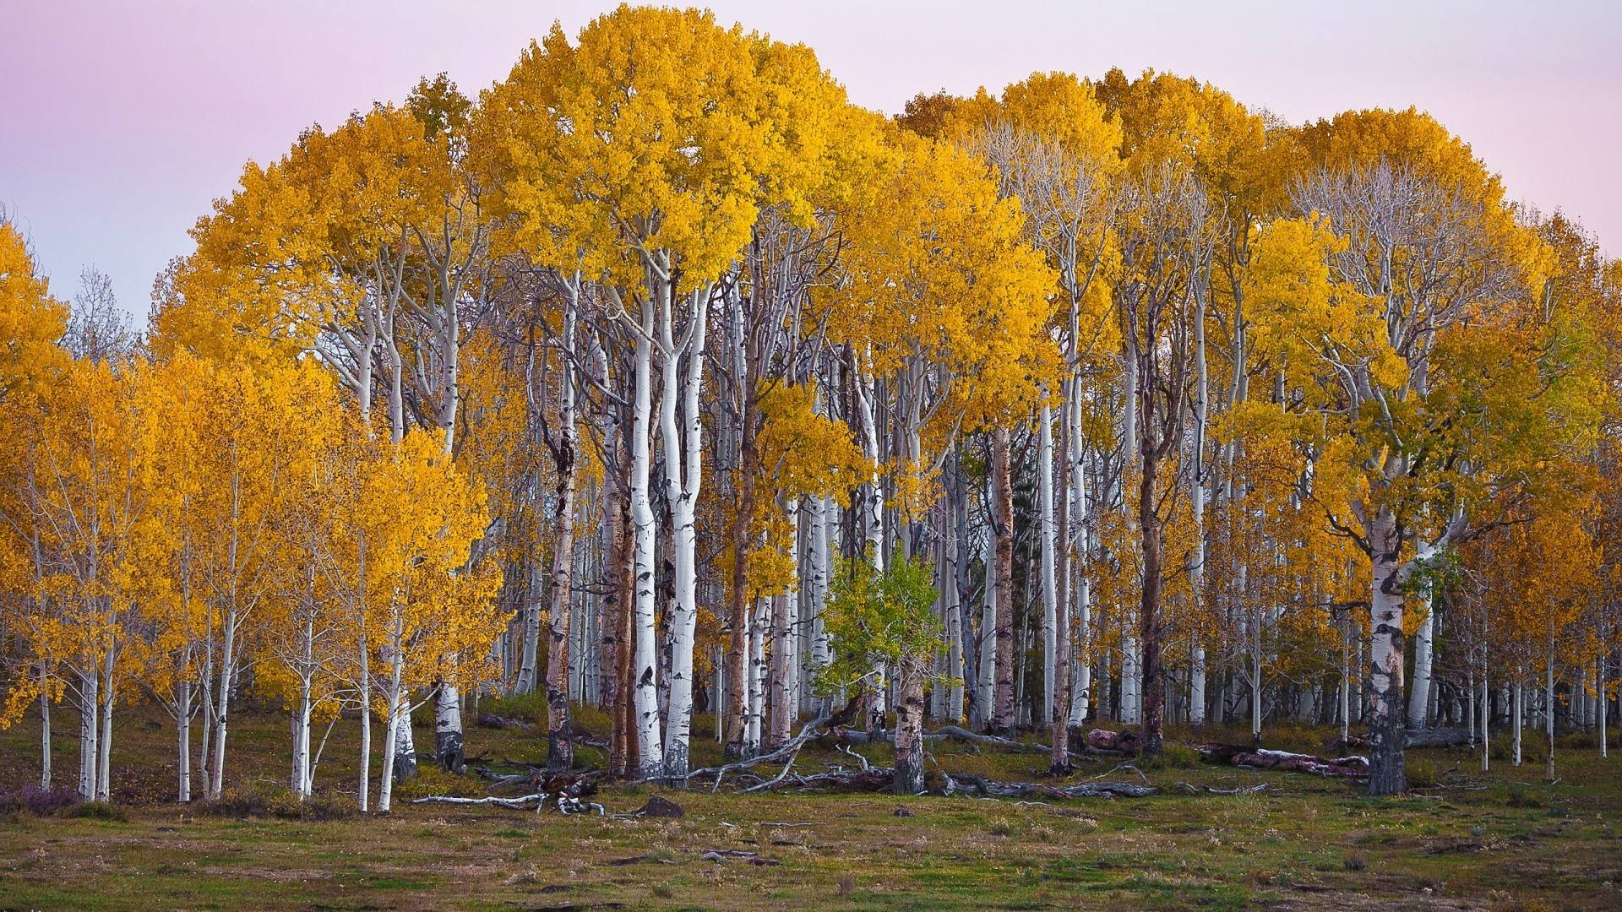
Extension des L-systèmes

Slide 44
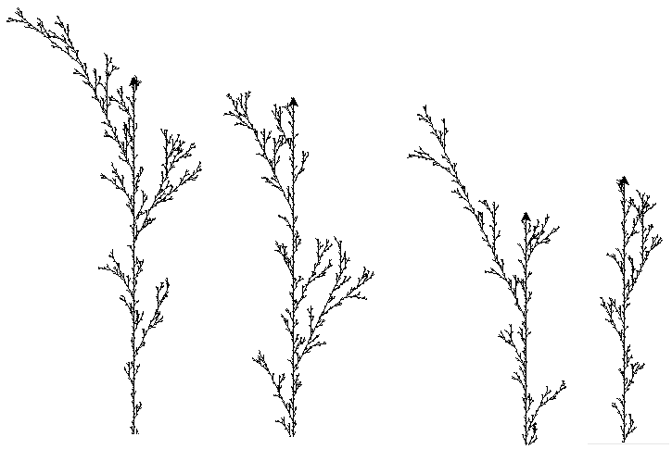
Un exemple de L-système stochastique
A = {F,+,-,[,]}
Graine = {F}
φ (F) = F[+F]F[-F]F
φ (F) = F[+F]F
φ (F) = F[-F]F
Interprétation :
F : avancer
+ : tourner de 25,7° vers la gauche
- : tourner de 25,7° vers la droite
[ : sauvegarder la position
] : retourner à la dernière position sauvegardée

Slide 45
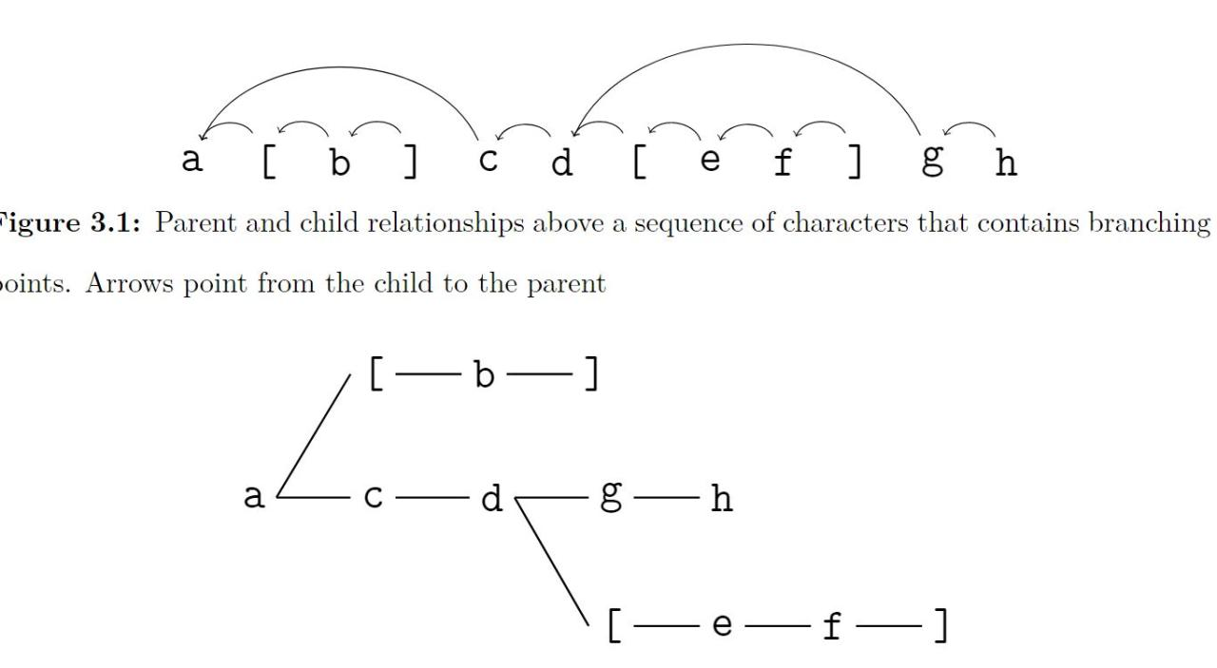
Des L-systèmes qui dépendent du contexte

Slide 46
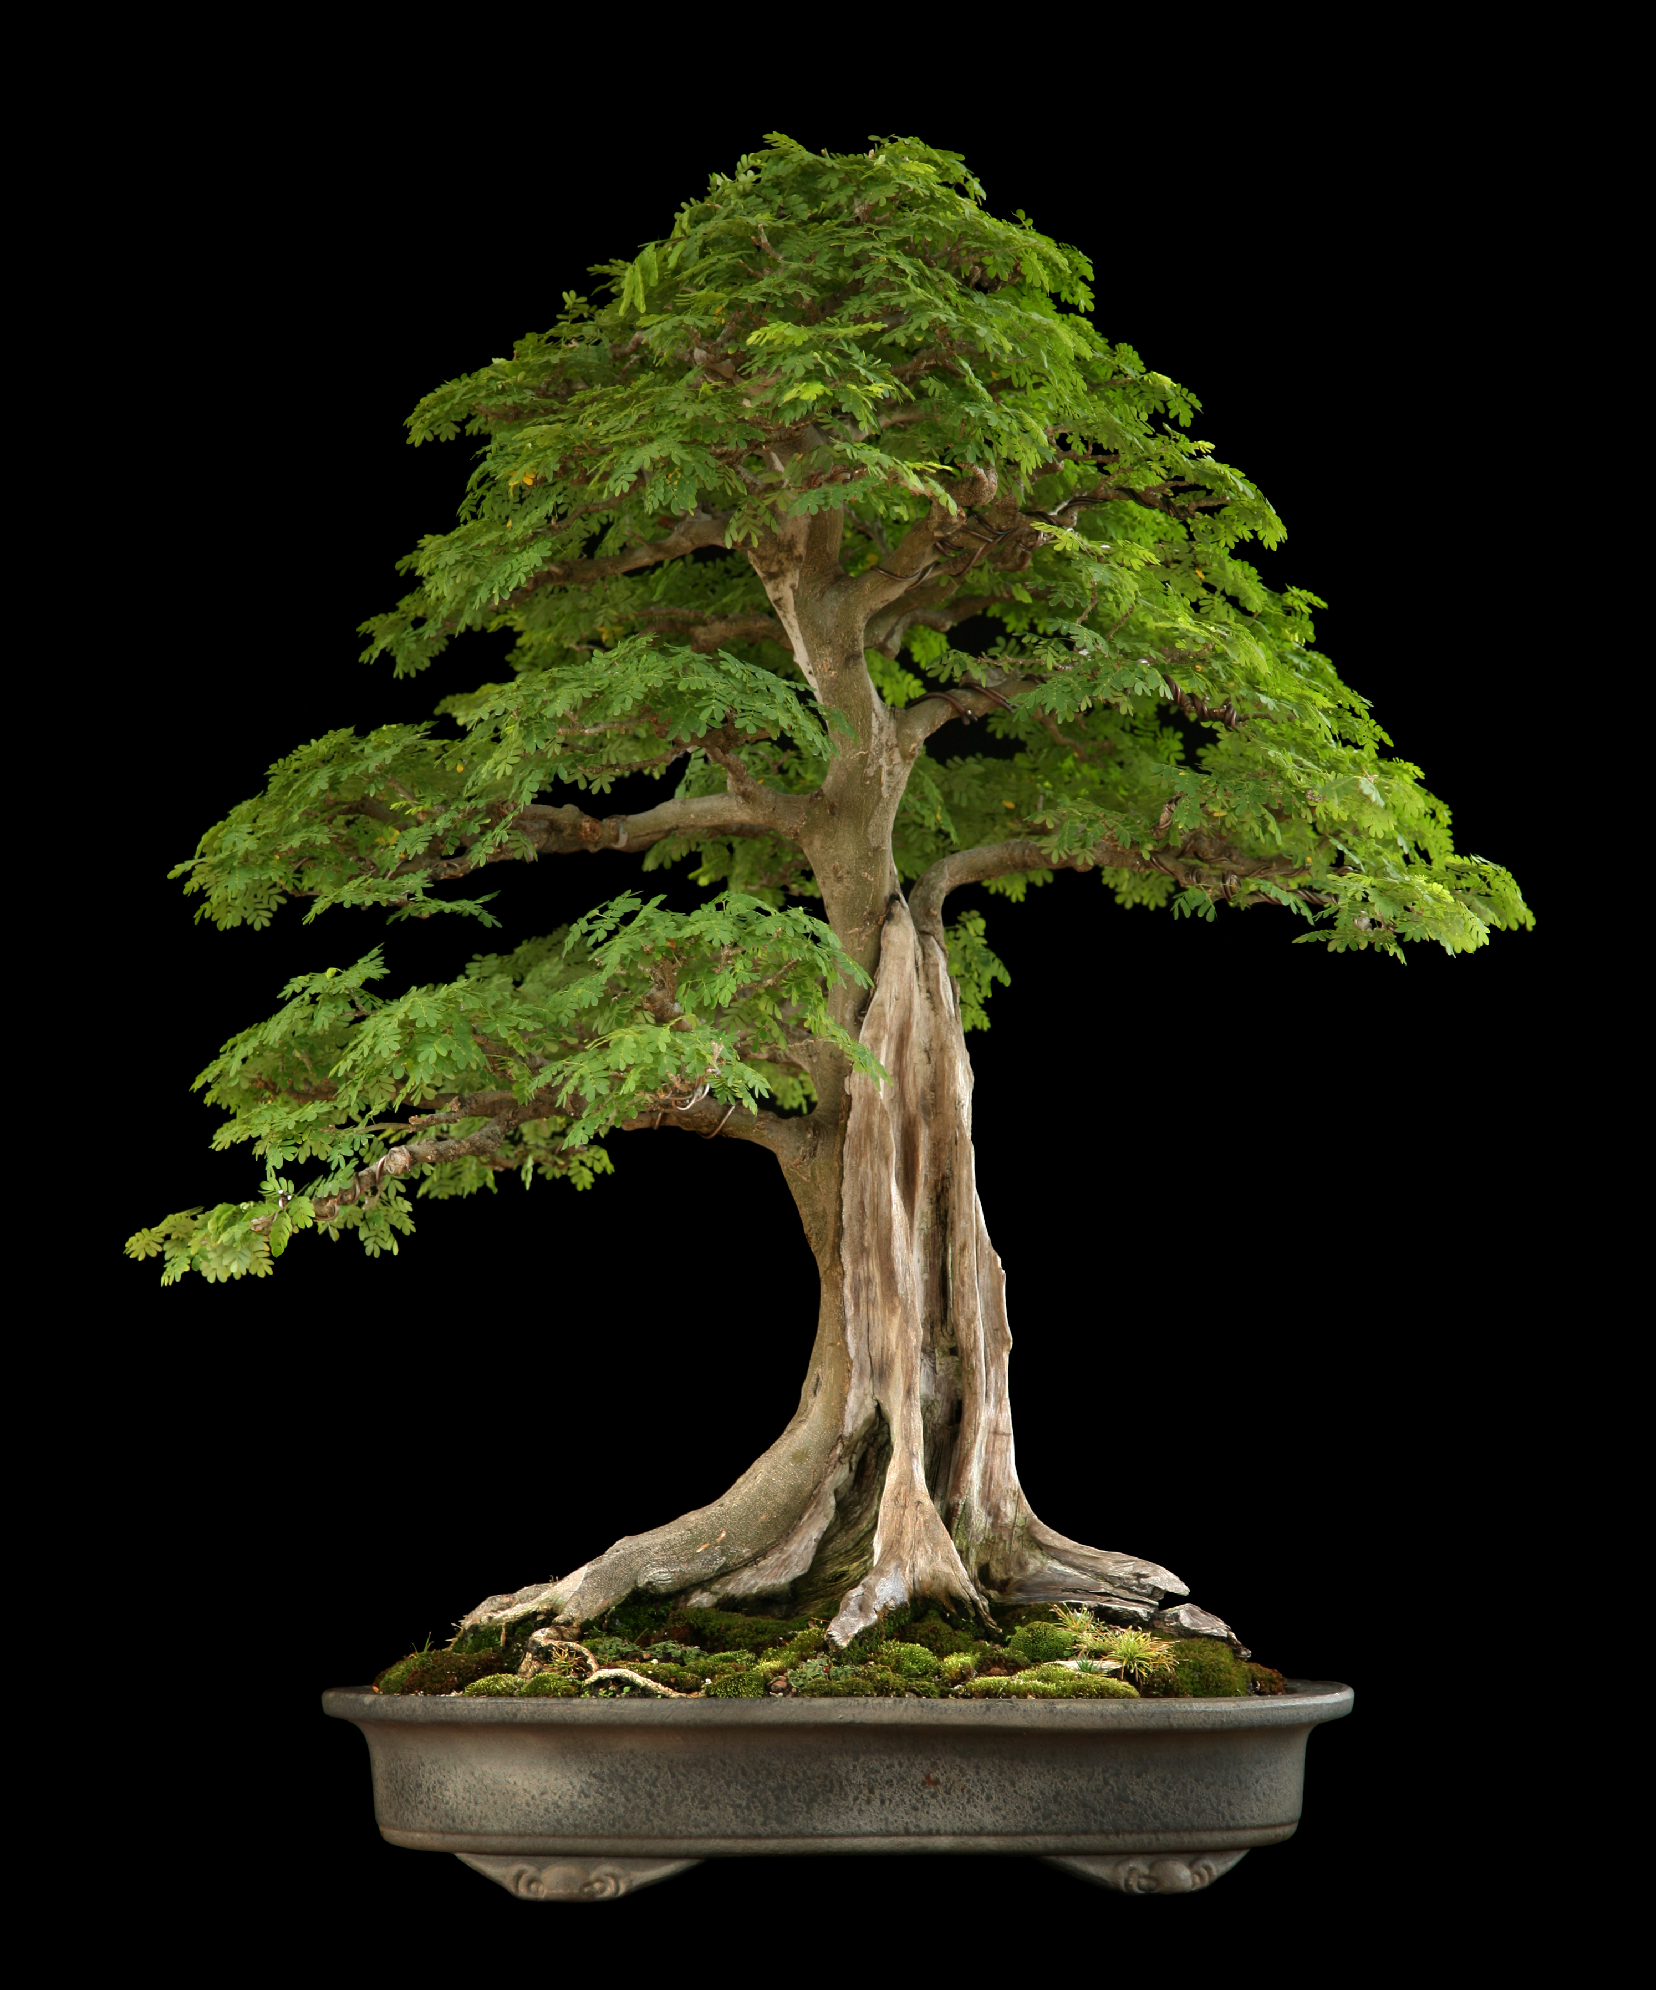
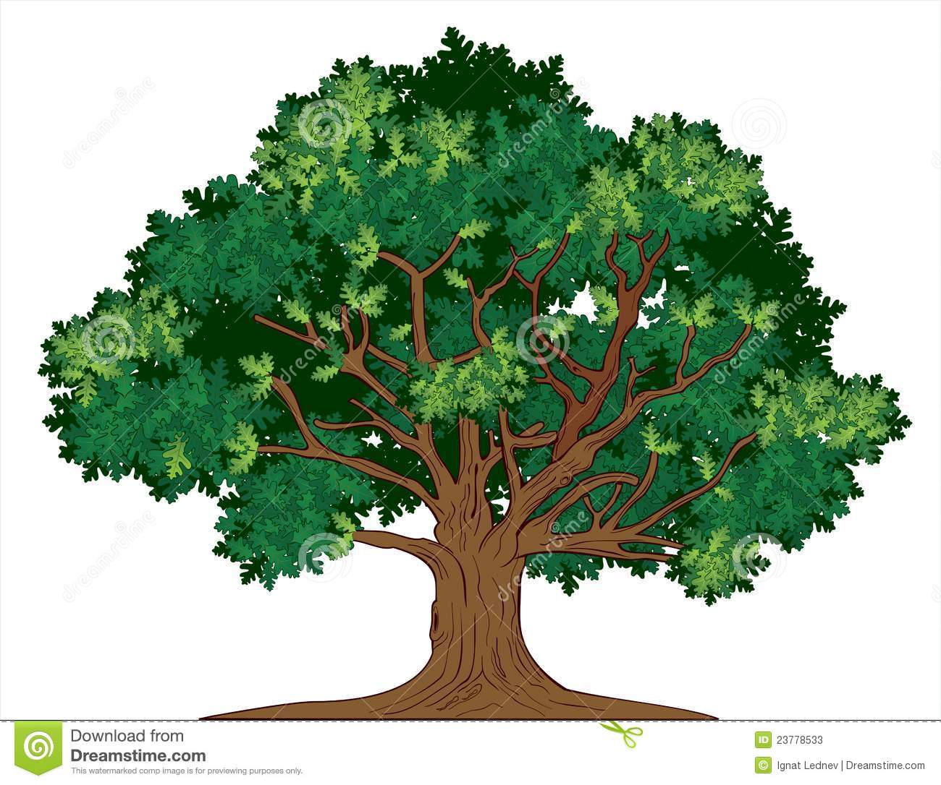
L-systèmes en 3D

Slide 47
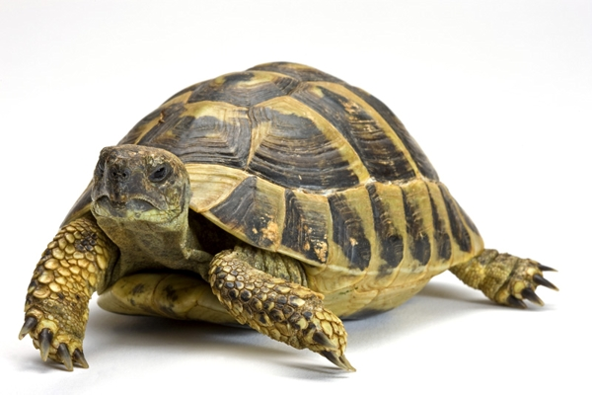
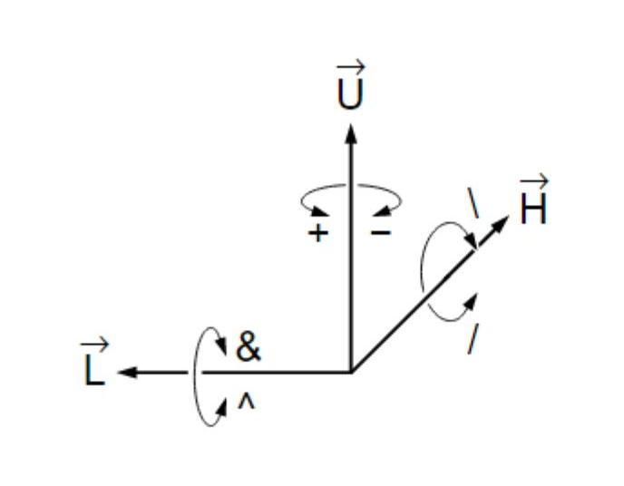
Extension de la turtle
Z
Z
X
X
Y

Slide 48

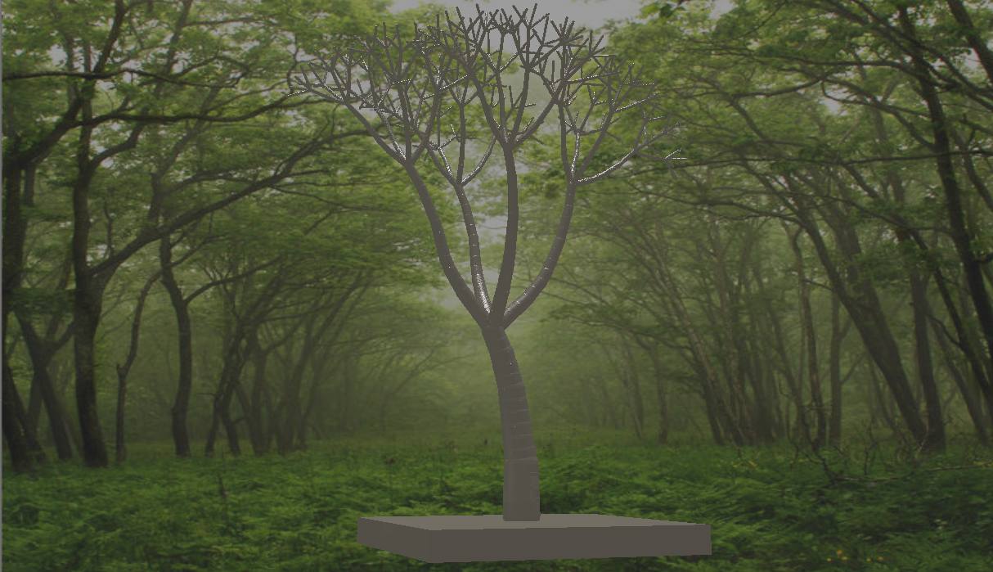
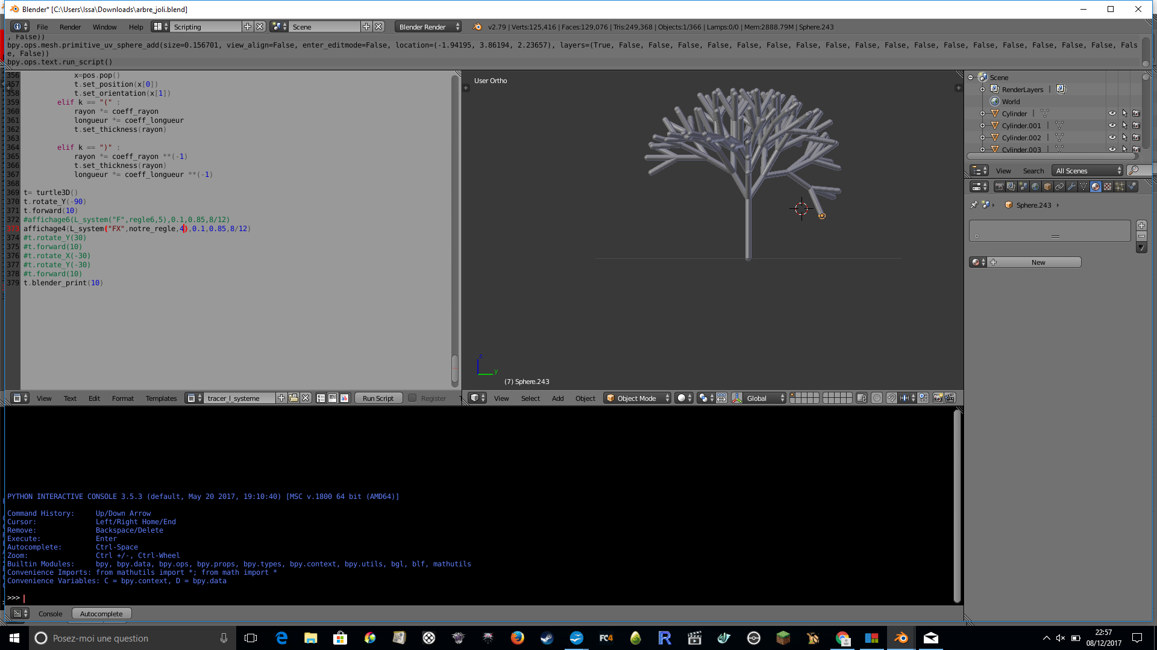
Utilisation de

Slide 49
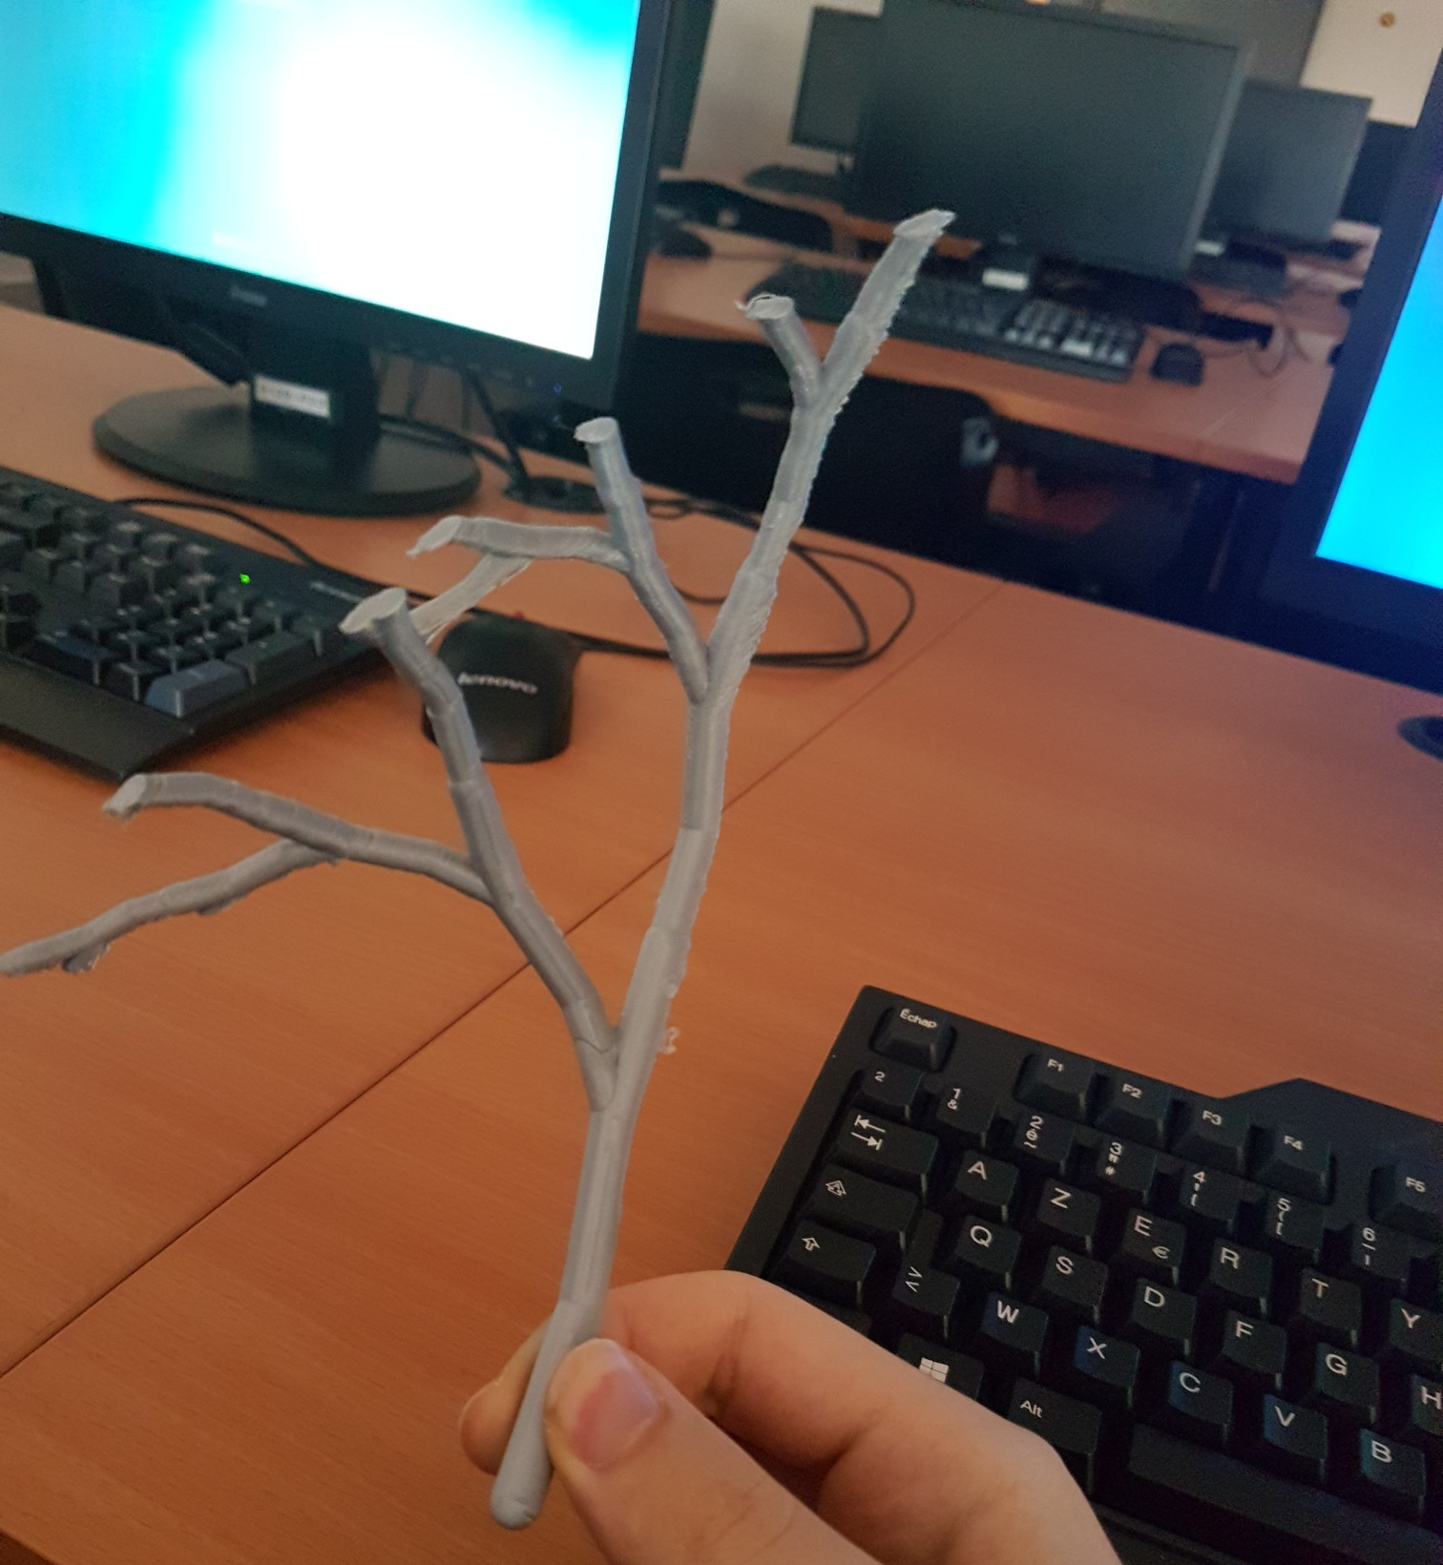

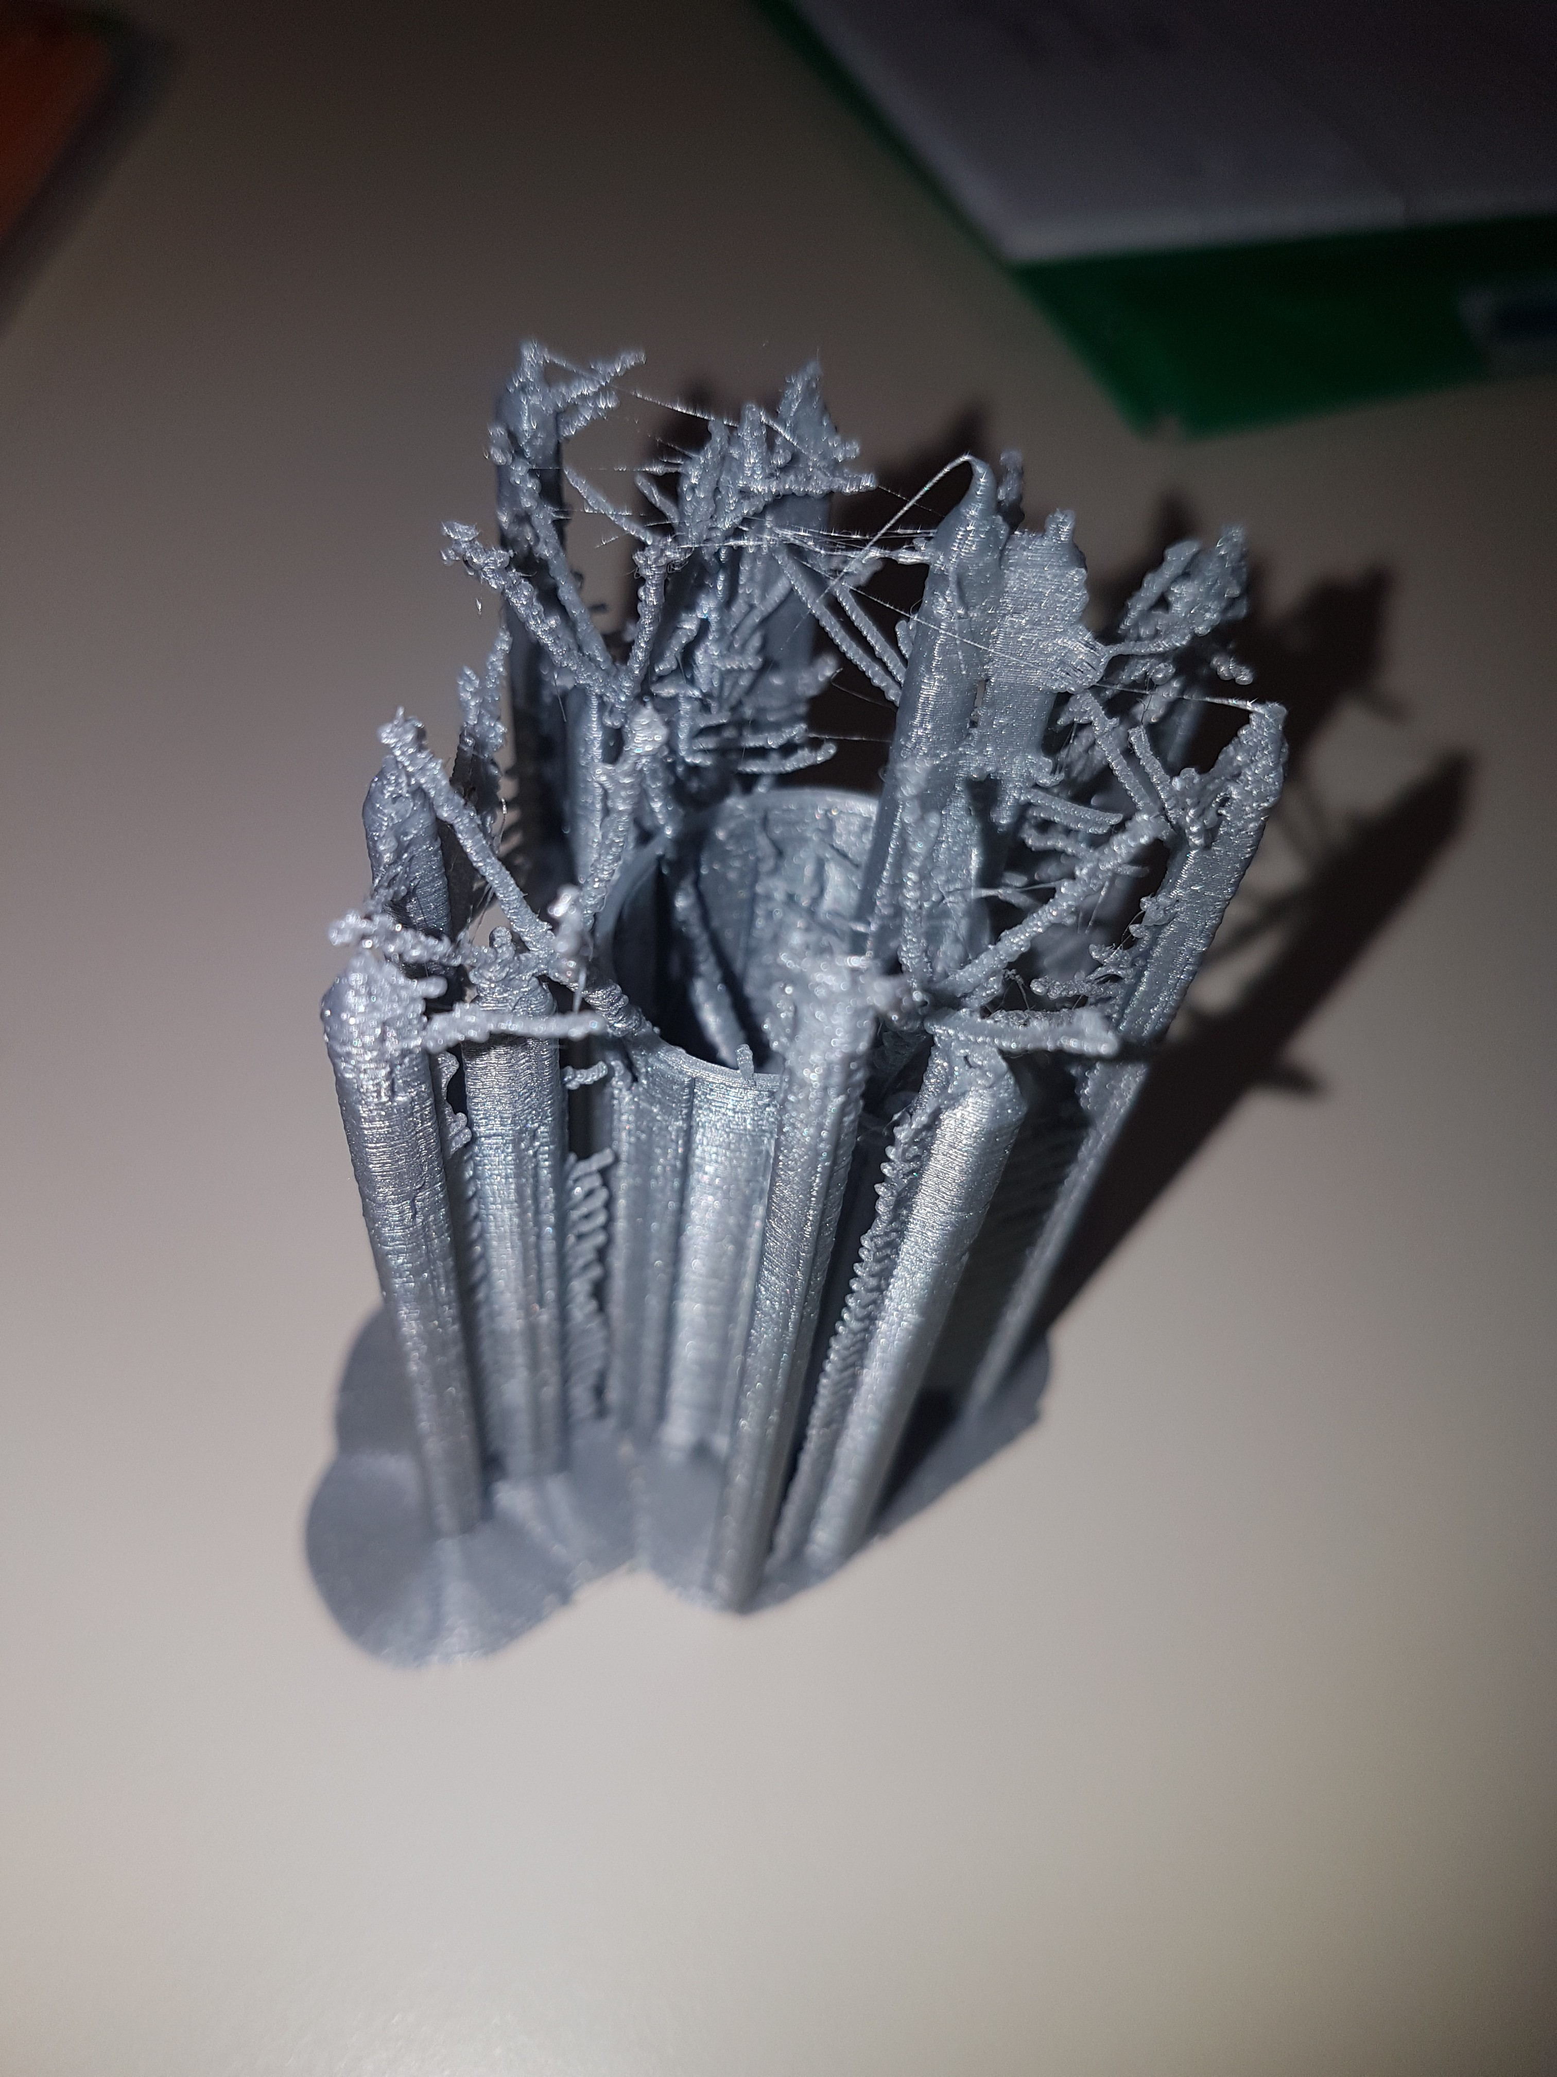
Des essais d’impression 3D

Slide 50
Projet en cours

Slide 51
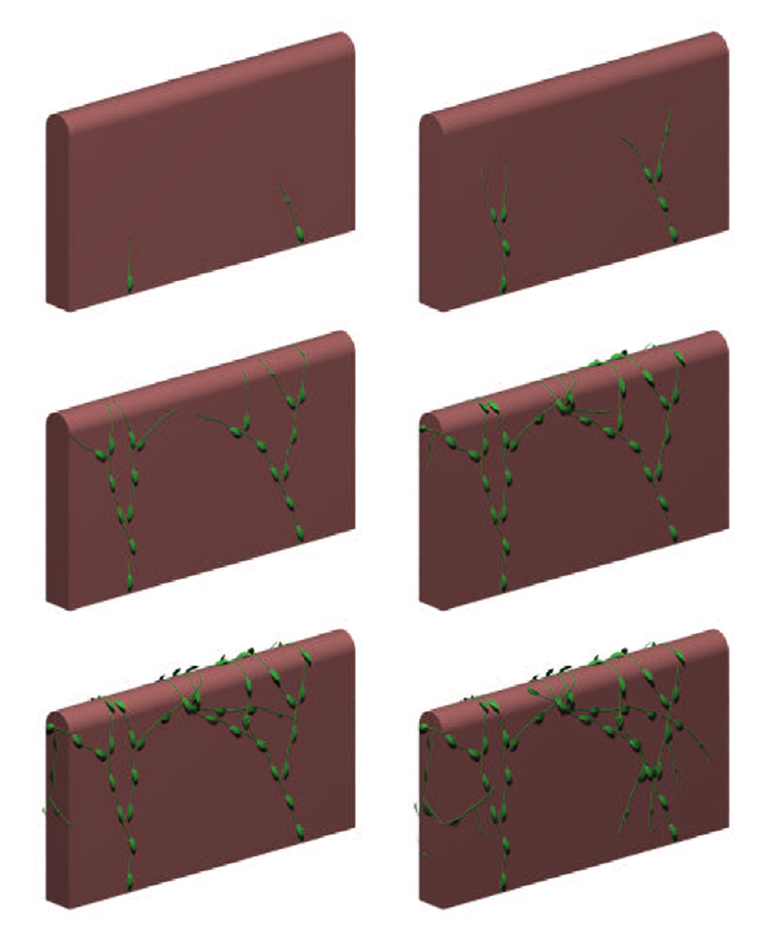
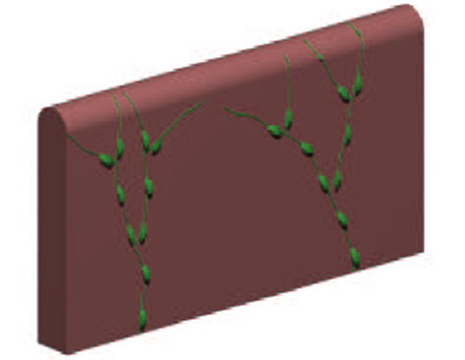
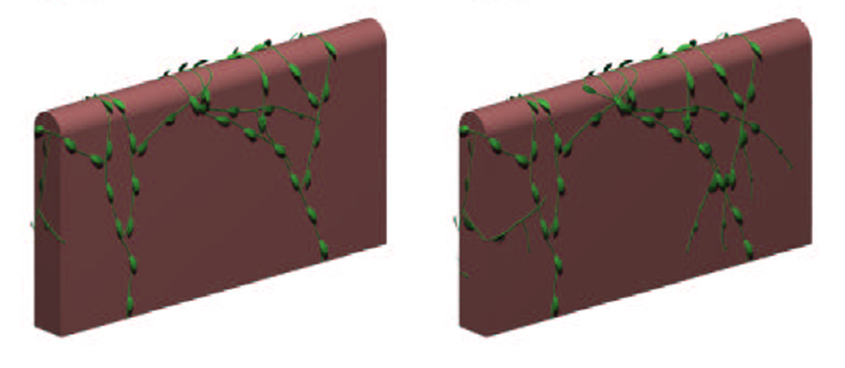
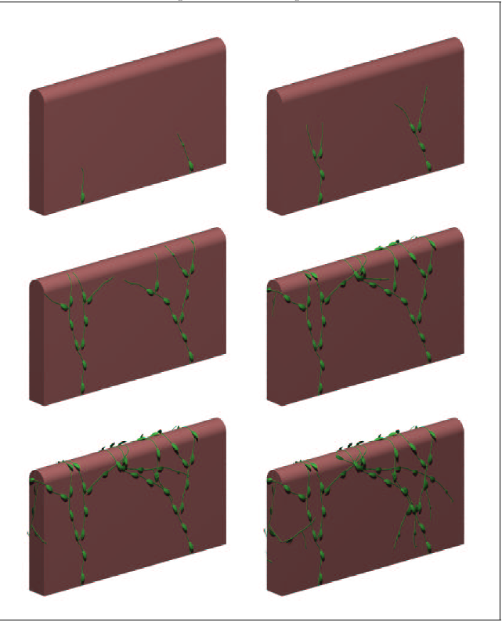
Une adaptation à l'environnement

Slide 52
Des mutations de L système
Départ
L-système parent
Sélection
Etude du phénotype (caractéristiques)
Duplication et mutation

Slide 53
Conclusion & perspectives
Création d’un écosystème :
Créer un environnement avec certains facteurs (humidité, luminosité…) ainsi que certaines plantes modélisées par l-systèmes et observer l’évolution du système.
C’est ton job alex bisous

Slide 54
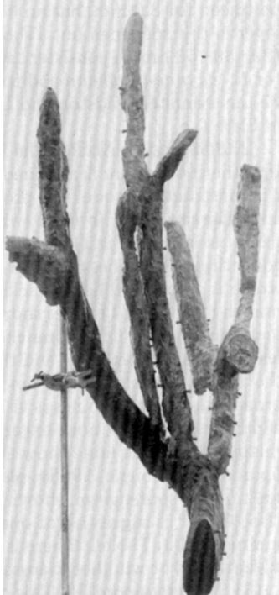
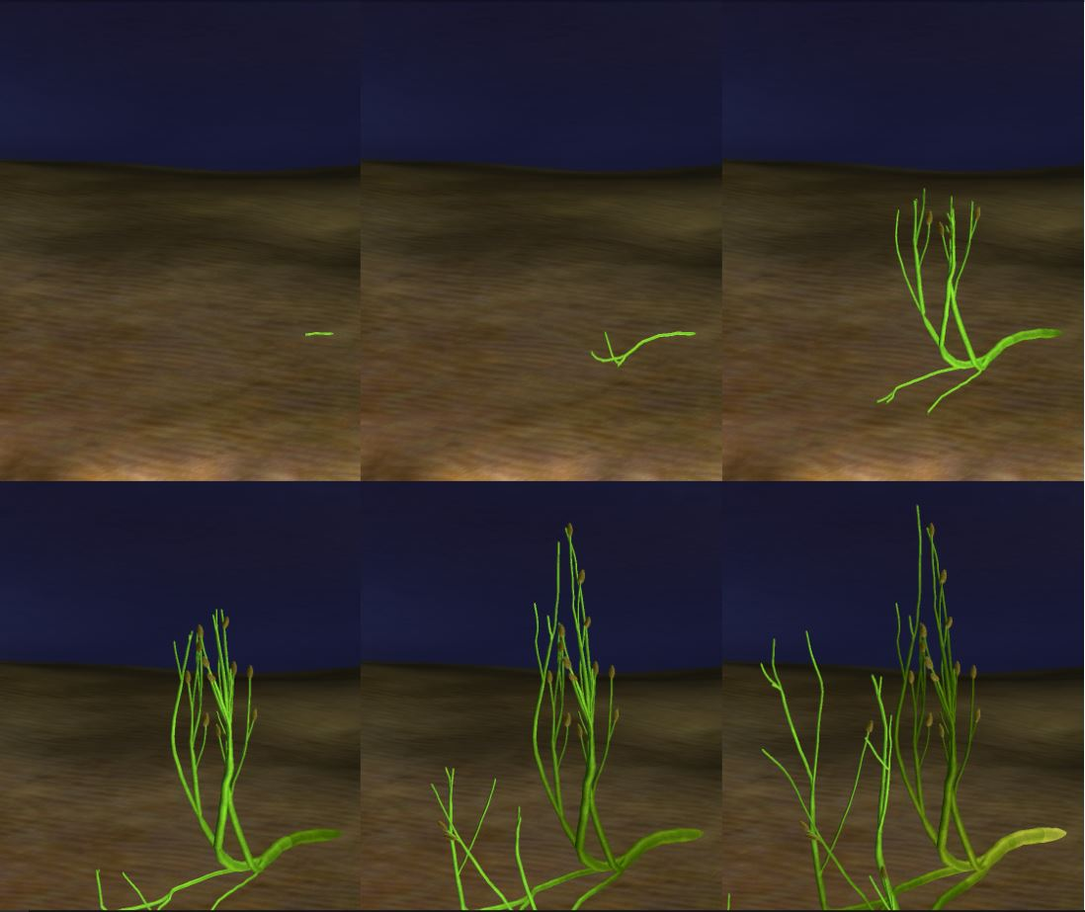
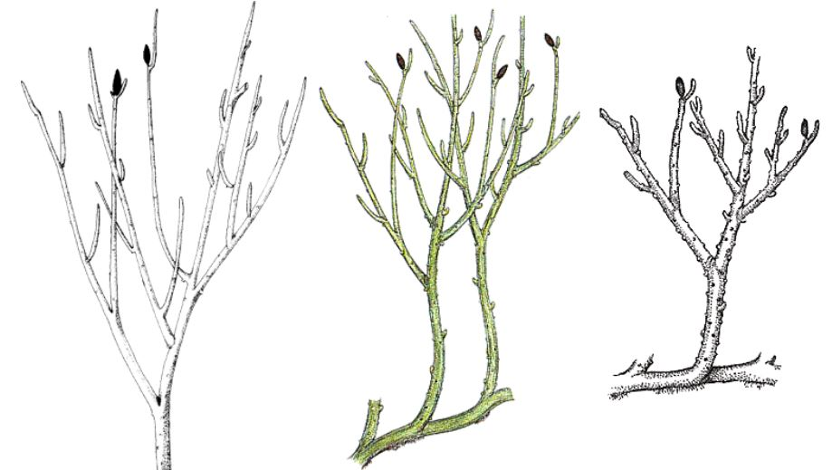
Modélisation d’espèces disparues grâce à leurs fossile
La Rhynia gwynnevaughanii

